Slide 1
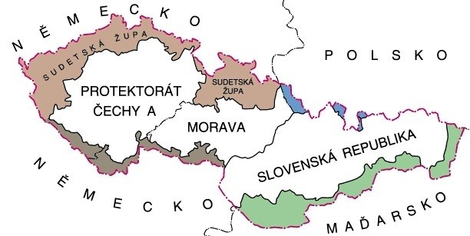
PROTEKTORÁT ČECHY A MORAVA
32. HODINA

Slide 2
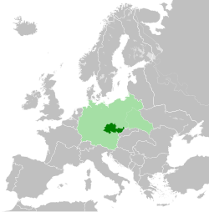
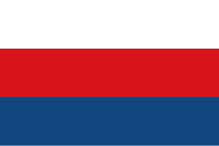
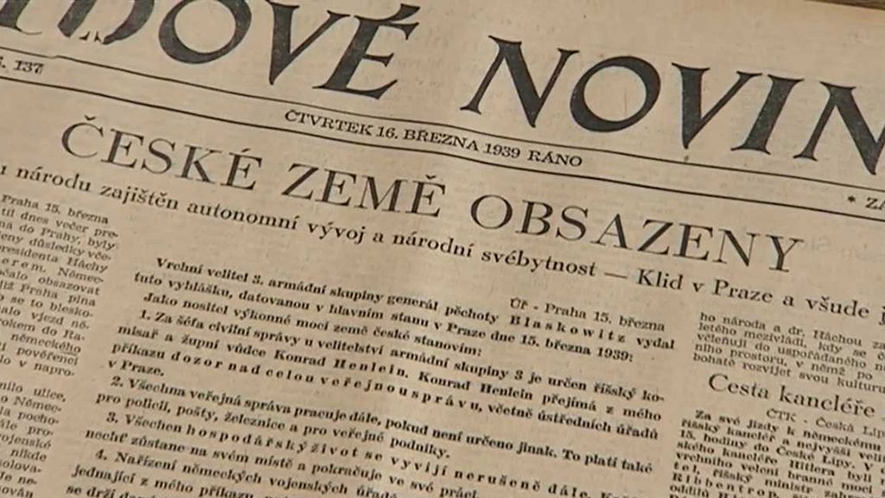
PROTEKTORÁT ČECHY A MORAVA

Slide 3
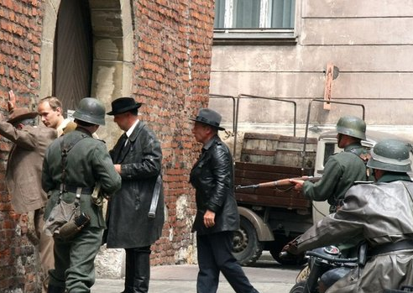
PROTEKTORÁT ČECHY A MORAVA
vyhlášení Protektorátu Čechy a Morava - 15./16.3.1939
existuje vláda, prezident i policie a četnictvo →
veškerá moc je ale v rukou ŘÍŠSKÉHO PROTEKTORA = zástupce Hitlera → tedy podřízena ŘÍŠI
režim se opíral o obávanou tajnou policii – GESTAPO
Hitler měl v plánu poslat Čechy bez árijských rysů na Sibiř, ostatní → poněmčení

Slide 4
JAK SE ŽILO ZA OKUPACE?
AHOJ ! = Adolfa Hitlera Oběsíme Jistě
VRAH ! = Vůdce Reichu Adolf Hitler

Slide 5
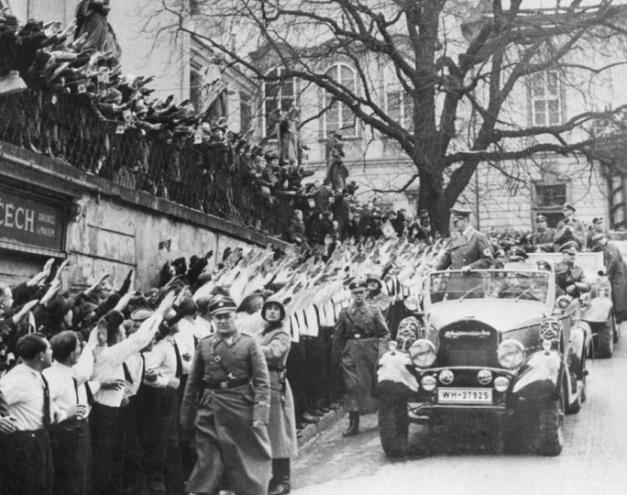
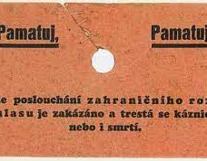
VEŘEJNÝ ŽIVOT
na veřejných budovách prapory s hákovým křížem
zakázána činnost spolků (JUNÁK, SOKOL) a politických stran
jízda vpravo
německo-české nápisy úřadů a škol
odstraněny sochy Masaryka, významných čsl. a židovských osobností
smazány názvy ulic s čsl. historií v názvu
úřední jazyk = NĚMČINA
cílem – PONĚMČENÍ = GERMANIZACE ČESKÉHO NÁRODA
divadla, kina, noviny, časopisy… podléhají přísné CENZUŘE
zákaz poslouchat zahraniční rozhlas

Slide 6
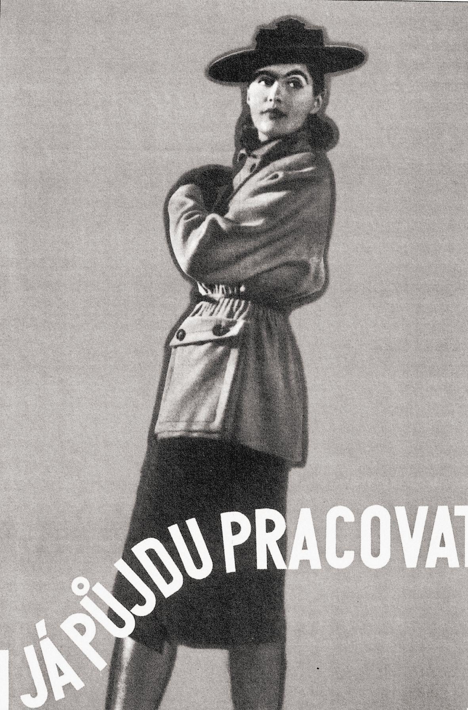
HOSPODÁŘSTVÍ
povinnost pracovat pro válečnou výrobu → zmizela nezaměstnanost
pracovní doba až 60 hodin týdně
vedoucí posty ve firmách a továrnách převzali Němci
od roku 1942 – vyhlášeno „TOTÁLNÍ NASAZENÍ“
vybrané ročníky mladších lidí odešly pracovat do Reichu (= Říše), aby nahradily ty, kteří byli nasazeni na frontu
otrocké práce za nelidských podmínek
zhoršení životní úrovně – přídělový (lístkový) systém
černý obchod – shánění potravin navíc na venkově

Slide 7
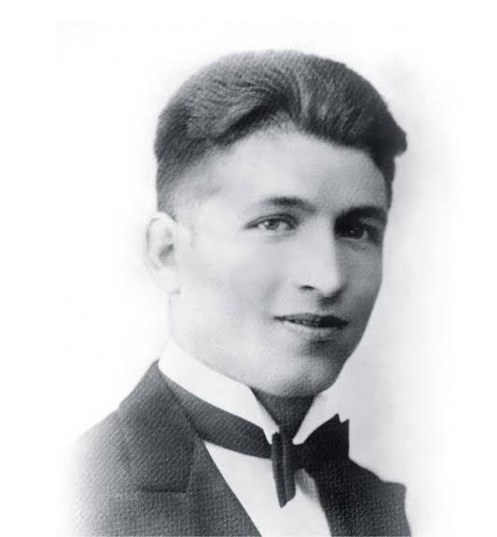
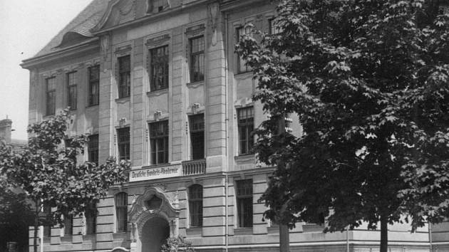
ŠKOLSTVÍ
zvýšení počtu hodin němčiny – na úkor ČJ, D a OV
němčina již od 1. ročníku
z učebnic odstraňován „závadný text“
snížení počtu středních škol
17. 11. 1939 – uzavření vysokých škol

Slide 8
32. OTÁZKY – PROTEKTORÁT ČECHY A MORAVA
1. Měsíc a rok, kdy byl Protektorát vyhlášen?
2. Zástupce Hitlera v Protektorátu? (název funkce)
3. Název tajné policie:
4. Vyjmenuj alespoň tři omezení/změny veřejného života:
5. Jak nazýváme odeslání vybraných ročníků do Říše za otrockou prací?
6. Kdy přesně došlo k uzavření vysokých škol?
3/1939
PROTEKTOR
GESTAPO
JÍZDA VPRAVO, LÍSTKOVÝ SYSTÉM, UZAVŘENÍ VŠ
TOTÁLNÍ NASAZENÍ
17. 11. 1939

Slide 9
KONTROLA OSMISMĚRKY
PRAHA
BŘEZEN
NĚMČINA
ADOLF HITLER
HÁCHA
PODLIDI
MORAVY
OPLETAL
VPRAVO
GESTAPO
GERMANIZACE
TOTÁLNÍ NASAZENÍ
REICH
VYSOKÝCH
LÍSTKOVÝ

